Slide 1
Arm training
VC0882总结之二
张健
2011-12-27
Notes:
上次是power, 这次是arm, 下次希望介绍工作日志和脚本.

Slide 2
outline
代序: arm是个特殊的模块
Arm external api
Arm debug tools
Arm development environment build up
Cortex-A features
Arm Powered SOC

Slide 3
arm是个特殊的模块
master, software
Notes:
Arm在882里面是一个master, 同时咱们的软件主要跑在arm上(注意不是全部软件). 由于第一点, arm和ddrc不同, 后者是slave. 由于第二点, 他和uart, sdio相比就很特殊了. 只有arm, gpu, 或718 dsp等少数模块里面会有软件. 而且在882这样一个arm soc里面. Arm上的软件控制了总体的流程.

Slide 4
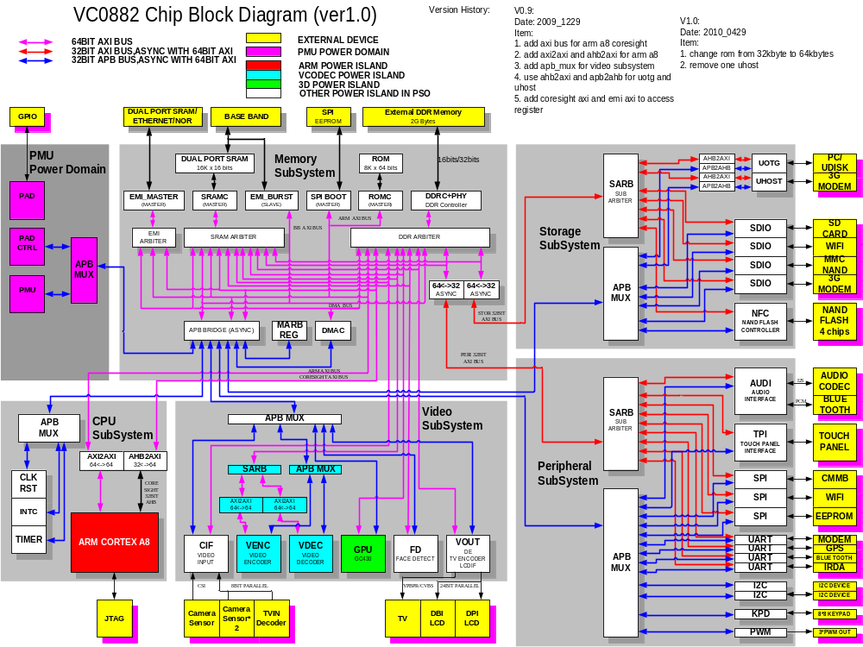
VC0882 Chip Block Diagram
Notes:
上次讲power时我也打出了这个图. 其实做SOC验证, 或者BSP开发, 都要从SOC/板级框图开始. 或者说一个要有个系统的观念. 单打独斗是不行的, 大家要协作.

Slide 5
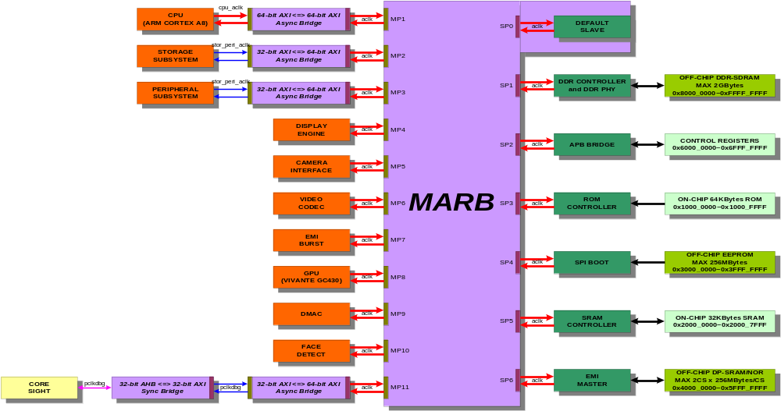
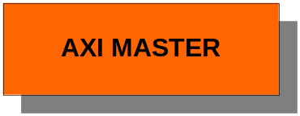
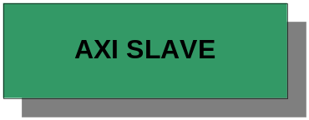
arm是AXI总线的一个master
仲裁机制与Performance monitor会单独介绍
Notes:
Master和slave大家应该都可以理解了, 不浪费时间了. 这里只想提到, 我在kernel里面写了performance monitor. 元旦后介绍, 同时也会介绍882的仲裁机制. 这也算是882的一个特点了.
此外, mmu和cache也不是arm独有.
出处: D:\VC1600WCVS\doc\mas\VC0882\DW_AXI\VC0882_MAS_INTERCONNECT_V0.31.doc

Slide 6
Arm external api
从软件角度需要了解arm哪些东西?
Notes:
这里面不限于arm processor本身, 还会涉及到和arm SOC相关的内容.

Slide 7
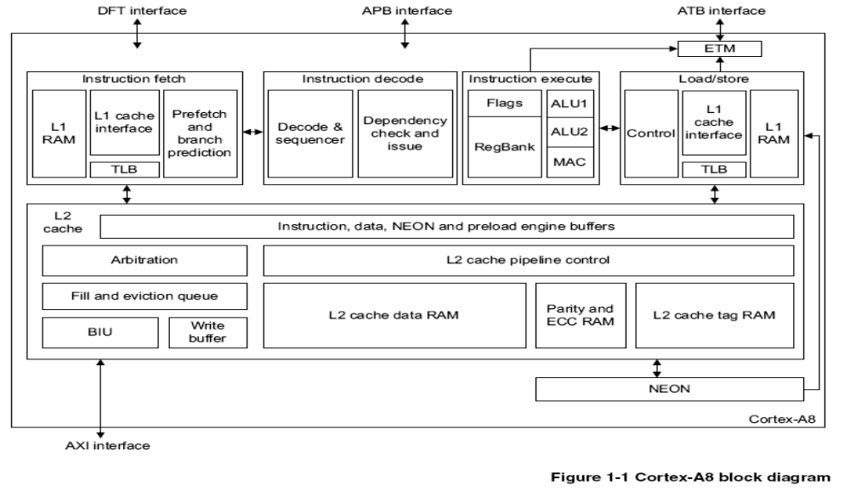
Cortex-A8 block diagram
ICE
Coresight
trace
remap
memory
Notes:
D:\VC0882\document\arm\Cortex-a8\DDI0344J_cortex_a8_r3p2_trm.pdf p38
Coresight部分在arm debug tool里面详细说明.

Slide 8
Arm external api
Memory:
  memory区域划分
  cache align
  cache maintenance.
  mmu, cache, tlb对于软件的影响.
  cache debug tools.
  Memory属性
中断和异常处理
  OS对于中断一般有较好的支持.
  异常不等于出错.

Slide 9
Arm external api
memory区域划分
Notes:
VC0882环境单独有文档:
D:\VC0882\document\VC0882 environment freshman guide.doc

Slide 10
Arm架构是统一寻址的
vc0882 memory map
device | size | start_address | end_address | 溢出/越界访问的结果
sdram | 2GB | 0x8000,0000 | 0xffff,ffff | memory绕回, ddrc有overflow状态
reserved | 256MB | 0x7000,0000 | 0x7fff,ffff | default slave, 不会报错
register | 256MB | 0x6000,0000 | 0x6fff,ffff | apb time out. 详见X2P mas
emi_cs1 | 256MB | 0x5000,0000 | 0x5fff,ffff
emi_cs0 | 256MB | 0x4000,0000 | 0x4fff,ffff
spi_boot | 256MB | 0x3000,0000 | 0x3fff,ffff
sram | 32KB | 0x2000,0000 | 0x2000,7fff | arm得到data abort, 其他模块应该会得到error(\todo 确认)
rom | 32KB | 0x1000,0000 | 0x1000,7fff
访问不允许访问的地址会出错, 但arm不一定data abort. 其它模块也不一定得到error
Notes:
arm架构是统一寻址的, 不像x86一样有memory, I/O不同的区域, 也没有要兼容ISA 16bit总线需要保留的DMA区域.
所有memory, 包括模块寄存器都是统一寻址的. 物理地址怎么分配的看mas. Nucleus咱们是平映射. Linux怎么用见lingming的文档.
要区分访问了不能访问的memory是什么行为. 对于arm来说如果是访问default slave不会出错. 访问不存在的寄存器会导致data abort(apt timeout, 详见X2P). 对于模块来说, 可能都不会出错. 882里面很多模块可以查到DMA status是里面有错. 但是done也会有. 所以模块driver要注意. 不是有了done就没错.

Slide 11
为了符合arm复位后从0x0地址开始运行的规则, 0地址需要是某种mem
memory remap for 0x0000,0000 address
condition | arm addr |  | remapped addr |  | notes
 | start_addr | end_addr | start_addr | end_addr
boot_sel=2'b11 | 0x0000,0000 | 0x0fff,ffff | 0x8000,0000 | 0x8ffff,ffff | remap to sdram
boot_sel=2'b10 | 0x0000,0000 | 0x0fff,ffff | 0x4000,0000 | 0x4ffff,ffff | remap to emi_cs0
boot_sel=2'b01 | 0x0000,0000 | 0x0fff,ffff | 0x3000,0000 | 0x3ffff,ffff | remap to spi_boot
boot_sel=2'b00 | 0x0000,0000 | 0x0fff,ffff | 0x1000,0000 | 0x1ffff,ffff | remap to rom
Notes:
说到复位, 其实电脑和人脑的区别是人脑没法复位, 呵呵
其实说白了, 处理器就是从memory读指令.

Slide 12
882 pmu映射引入的问题
除了arm以外的模块都看不到0地址. 如前述, 模块访问default slave仍然会done. 不查询error没法知道错了.
0x0和0x80000000开始的两个256Mbytes区域是同一个ddr区域. 但是对arm来说这是两个区域. 如果两个地址区域都是cachable, 会有cache一致性问题. 见后面shuyu的cif问题.
Notes:
这里我想说的是, 要区分软件(也就是arm)能看到的memory和模块能看到的memory. 例如882里面0x000000000开始的128MBytes只有arm能看到. 模块看不到. 所以我们有一个remap bit mask. 模块只能访问0x80000000开始的ddr, 不论ddr的前256MBytes有没有映射到0地址.

Slide 13
cache
cache align: cache maintanence operation只能以cache line为单位.
cache maintenance: memory分配由OS管理. 但是cache maintenance在nucleus里面需要自己做. Linux里面有些情况也需要软件自己做.
Cortex-A架构里面不支持单独invalidate到memory的，只能使用clean and invalidata到memory。
  对软件流程的影响。
Notes:
我在882上在dongliang 598基础上, 改为了更为通用的方式.

Slide 14
882中遇到的与cache的问题
wangzhengwei, pmu normal->sleep, self-modify code.
shuyu cif 0x8xxxxxxx cache,memory一致性问题.
yuyang dmac部分memory区域没有加cache操作.
Venc编码问题: buffer使用之前需要先invalidate，即使软件”没有“用过。AE venc: f_osync
Suspend/resume: ddr进入self-refresh之前保证后面在sram运行code所需页表都已经进入了tlb
Notes:
Venc: 由于做cache line对齐，在前一个cache line写入了overflow pattern，Arm cache会自动预取下一个cache line。也就是说后面读ref frame数据时，部分数据没有从memory读出。

Slide 15
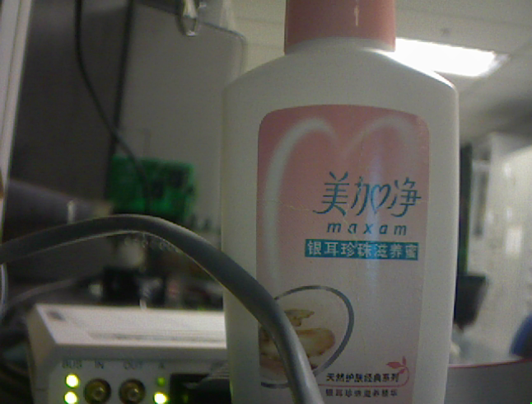
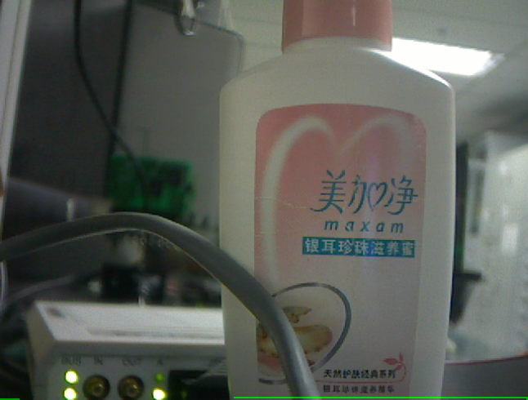

Shuyu cif bug
Notes:
图片位置: D:\VC0882\document\arm\cache\shuyu_cif_cache_bug
自zhanglu issue

Slide 16
Cache debug tools
D:\VC0882\document\arm\cache
文档由yangxing总结, 这里不再赘述
Cache debug tool可以按照cache的寻址方式(set-way寻址)访问cache. 而不是对软件透明.
该工具在shuyu cif bug上实际证明了之前的分析。可以读到预期的错误的数据（为了结果一致，使用colorbar作为pattern）。

Slide 17
Memory属性
非对齐访问
  mengfandong, 非对齐dataabort.
  Yangxing: emi norflash：norflash需要特殊的写命令，写命令本身可能是非对齐的。
    16bit norflash，写命令可能是8bit的。
AXI上的乱序访问
  Memory barrier
  VC0882 CDC check时发现的pmu remap风险。
Notes:
详细的Cortex-A8 feature在后面介绍.

Slide 18
中断
不支持嵌套
OS对于中断一般有较好的支持.
by the way，a8本身也有出去的中断：performance monitor, cross trigger，这些留到后面介绍。

Slide 19
Arm异常
八种异常。
再次强调异常不等于出错。
从arm9(?)开始，支持高地址和低地址两个异常地址。
从Cortex-A8开始，低地址异常向量可以放在任意符合对齐条件的地址。
  VC0882 panda_os支持把异常及打印放到sram里面，编译在系统出错时判断是否是ddr导致的问题。

Slide 20
Arm异常
Exception offset | Exception (except monitor exception) | Operating modes | “正常”的异常
0x00 | Reset | Supervisor | Software reset
0x04 | Undefined Instruction | Undefined | Kgdb break inst
0x08 | Supervisor Call (SVC) | Supervisor | Enter kernel space
0x0C | Prefetch Abort | Abort | Break inst
0x10 | Data Abort | Abort | Page fault
0x14 | Not used | - | -
0x18 | IRQ (interrupt) | Interrupt | -
0x1C | FIQ (fast interrupt) | Fast interrupt | -
后面debugger介绍中，会提到如何用rvdebugger手工做异常处理
Notes:
\todo link

Slide 21
Arm异常与monitor异常对比
Exception offset | Exception that is vectored at that offset from:
 | Monitor exception base addressa | Base address for all other exceptions
0x00 | Not used | Not used
0x04 | Not used | Not used
0x08 | Secure | Monitor
0x0C | Prefetch | Abort
0x10 | Data | Abort
0x14 | Not used | Not used
0x18 | IRQ | (interrupt)
0x1C | FIQ | (fast

Slide 22
VC0882 reset
VC0882的三种复位
  硬件复位
  Watch dog复位
  Software reset, software reset delay
  复位时可以选择是否复位debug logic。
Pmu有寄存器可以读到reset原因.
Notes:
顺便提一下. 882的复位. 之前讲power时似乎没有讲到. 看任何系统都离不开clock, power, reset三部分.

Slide 23
Undefined Instruction
Arm译码时得到未定义的指令.
编译通过的代码，不论c还是汇编(更高层的语言肯定更不可能)都只会生成合法的arm指令。
出现原因
  编译器用错了。虽然很少见，但是在Linux里面可能没有配置交叉编译器。。。
  Arm处理器指令集向下兼容。但低版本arm不支持高版本arm的命令。
  代码是动态生成的。比如我写了一个可以写任何cp寄存器的ko。
  系统，尤其是memory不稳定。
  Linux kernel kgdb用来调试kernel，但不能和gdb相同。

Slide 24
Supervisor Call (SVC)
没有出错情况会导致SVC异常。
出现原因
  user space进入kernel space，包括但不限于Linux
  semihost

Slide 25
Semihost
Semihost是arm提供的与调试器交互的一种方式
882 fpga阶段需要在Linux 下进一步测试vivante gpu。但AE开始移植Linux 后，发现Linux 非常慢，top 命令几秒才能刷出一次。后来zhangpu 发现是rvdebugger打开了semihost：linux运行很慢。原因是rvdebugger 在每次arm 进入svc状态时判断是否有semihost操作。
semihost demo, semi host 下的aasp. \todo: 包袱：882环境修改的一部分：使aasp仅依赖标准库。
Semihost: 周三看lishugang仿真VC0380代码，似乎是由于semihost导致仿真出错（仿真环境没有像rvdebugger接管semihost指令，所以会到undefined instruction。

Slide 26
Prefetch Abort
取指中止：我的理解就是指令突然取不到了
出现原因：
  Arm地址跳变。（mmu开关）。
  Gdb断点
  系统，尤其是memory不稳定。

Slide 27
Data Abort
这个异常可能是情况比较多的一种异常了。
Linux缺页异常
Memory访问权限不满足。
  Access permission
  Demain.
  访问不存在的地址.
  X2p time out.

Slide 28
Arm debug tools
ICE, rvdebugger, qemu, trace
Notes:
详细的Cortex-A8 feature在后面介绍.

Slide 29
Breakpoint and trace
这里没有提到代码检查的工具，我不太了解。
调试工具其实包括很多, 像realview ICE, jlink, openocd都是硬件调试器, 此外还有profiling工具, 例如realview trace, trace32等等.
结合caijin的实践介绍DS-5的profile功能。
Linux kernel里面的调试工具, kgdb, ftrace(这个之前有文档).
像valgrind这种纯软件debug工具(memory溢出检测, profile), 就不详细介绍了. \todo 我之前试用过, 可以简单说说?
模拟器其实是提供了一个理想的硬件, 便于大家调试软件.
Notes:
\todo 放ftrace文档。

Slide 30
Coresight and Jtag
Jtag: 基于扫描链的调试方式，广泛用于各种芯片。但是只支持调试调试，不支持trace。
CoreSight是memory-mapped debug architecture. 通过Cross Trigger机制对多核调试有很好的支持. 支持trace。
debug mode and monitor mode. 理论上后者说可以在系统运行时通过debugger读回系统状态. 只是没有见到应用.

Slide 31
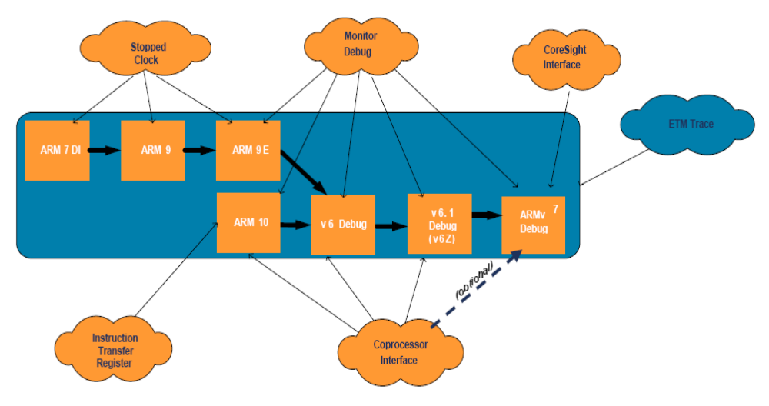
Arm SOC debug evolution

Slide 32
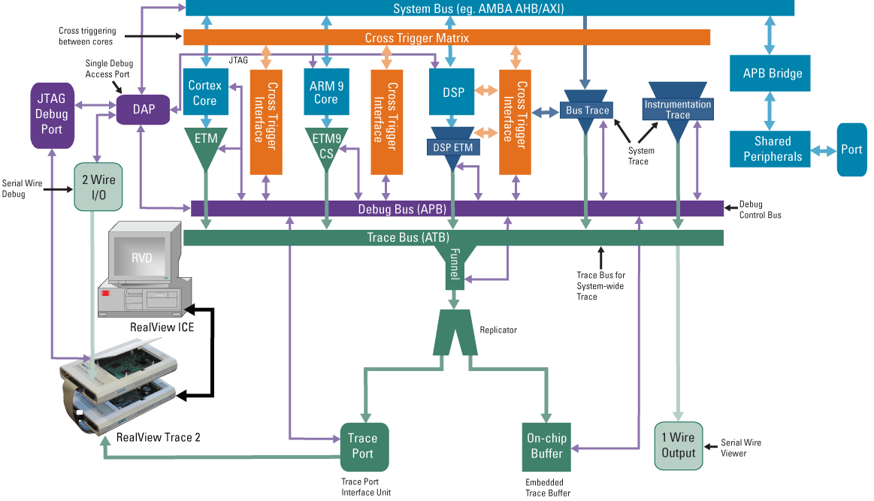
Notes:
这个框图看起来复杂，但是似乎可以很好的解释arm soc coresight调试架构: Debug, trace, cross trigger.
详细解释见“DGI0012B_coresight_technology_r1p0_sdg.pdf”,

Slide 33
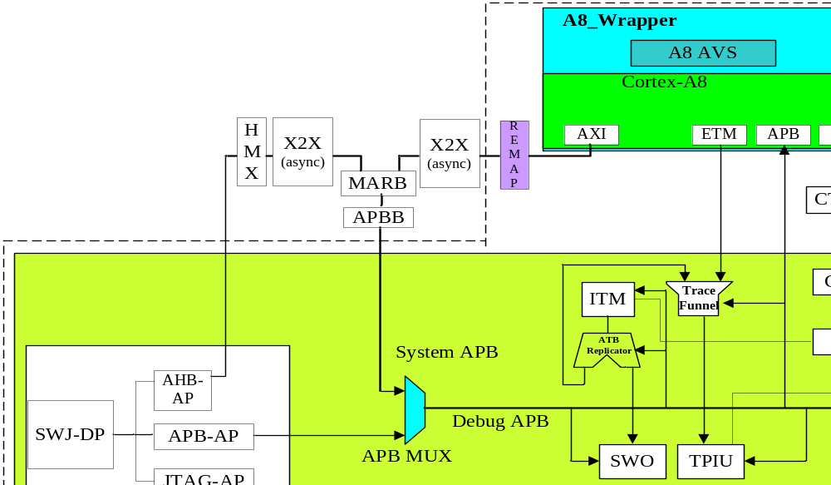
VC0882 Cortex-A8 and Coresight
memory
Notes:
先从之前的cortex-a8部分说起。A8_Wrapper，PMU remap（照应: 这也是为什么其它模块没法看到0x0地址的remap）。
然后再介绍coresight。

Slide 34
Realview ICE and debugger
除了硬件断点, 所有调试器的基本原理都是使用指令停止arm运行, 然后由调试器接管arm. 只是这个指令, 在硬件调试器(ICE, jlink)和裸奔的软件调试器(qemu gdb)等都是通过break指令, 在Linux里面通过media的一条未定义指令实现.
所有的调试器只能暂停arm(通过coresight cross trigger也可能停止其他处理器), 但是其它模块仍然继续运行.
CVS目录: D:\VC0882\document\arm\debug\
rvi使用方法.doc(log: "20:43 2010-8-9"), rvdebugger问题集.doc(log: "11:01 2010-6-8").
都是882项目期间整理的, 开始遇到问题是直接支持, 后来发现时间不够用, 所以写成文档, 建议大家先看文档. 再找我.
\todo 写文档, 加入到"rvi使用方法.doc"
1), ICE demo: 需要一个异常调试的过程.
2), 设置条件断点, 断点事件. \todo 联想: gdb调试也有类似技巧. 举例子.

Slide 35
VC0882, VC0718遇到的部分rvdebugger相关问题整理:
D:\VC0882\document\arm\debug\rvdebugger问题集.doc

Slide 36
ICE技巧
rvds添加新的RVI target
rvdebugger连接target运行程序完整流程
rvdebugger读写寄存器
  读写arm寄存器
  Rvdebugger读写memory map寄存器
    通过memory窗口（view菜单->memory选项卡）读写：
    通过rvdebugger命令读写
    通过rvdebugger脚本读写
选择rvds是否在异常停止
使用rvdebugger load符号表并调试
rvdebugger设置软件断点和硬件断点
rvdebugger设置connect mode，disconnect mode
条件断点与断点事件
手工恢复异常现场
rvdebugger脚本，rvdebugger宏定义
Notes:
D:\VC0882\document\arm\debug\rvi使用方法.doc
加粗的三个会详细介绍. 其余大家都比较熟悉了, 不赘述.

Slide 37
选择rvds是否在异常停止
像Linux这样的系统，有自己的异常处理流程，rvdebugger不应该干预。
Notes:
回忆arm处理器异常

Slide 38
符号表
作用
使用rvdebugger load符号表并调试
如何调试rom代码：VC0882 bootloader调试。

Slide 39
软件断点和硬件断点
断点的概念
  硬件断点
  软件断点：break指令（0xe1200b70）
单步调试其实是利用硬件断点。如果系统中硬件断点都用尽了，就没法单步（单步后系统不会停止）。

Slide 40
条件断点与断点事件
Pass count
Condition
Break point event

Slide 41
出错调试
当arm出现undefined instruction, prefetch abort, data abort等错误时, 可以通过分析如下寄存器确定出错具体原因:
  arm register: lr, lr说明了从何处跳转此处. 可以用于定位在哪里出错. 如果lr没有对应任何代码, 可能是程序先跑飞到其它地址, 然后跑死的.
  rvdebugger register选项卡的control页有DFSR, DFAR, IFSR, IFAR. 这四个寄存器作用在"D:\VC0882\document\arm\Cortex-a8\DDI0344J_cortex_a8_r3p2_trm.pdf"有详细说明.
    它们分别说明在data或intruction出错时的具体错误.
    例如查TRM, 可以知道, DFSR[11]=0表示是read data出错. =1表示write data出错.
    [12][10][3:0]这5个bit可以知道具体错误类型. 例如b000001是alignment fault.
    DFAR: The purpose of the Data Fault Address Register (DFAR) is to hold the Modified Virtual Address (MVA) of the fault when a precise abort occurs.
    在VC0882里面, DFAR通常就是产生data abort时读写的地址.
  如果跳回0地址, 也可以做类似分析. 有时系统不稳定会导致跳回0地址.

Slide 42
demo
手工恢复异常现场
rvdebugger脚本，rvdebugger宏定义
Notes:
\todo

Slide 43
模拟器
比较有名的例如google提供的android模拟器(goldfish). 这个模拟器是基于qemu进一步开发的, 在android4.0里面, 通过qemu还做了3D加速.
这里希望介绍qemu这个模拟器. 我在vimicro期间, 借助qemu做了一些事情, 对我提供效率有很大帮助.
此外还有arm提供的ISSM, RTSM等模拟器. 在最新的arm DS5开发环境里面. 可以用RTSM做应用程序调试的demo. 只是这个RTSM似乎没有开源的kernel版本, 当然也可以自己移植, 工作量就是大一些。

Slide 44
qemu
qemu是一个开源的模拟器. 支持x86, arm, mips等架构. 支持完全模拟和直接运行Linux application两种模式. 我使用的是第一个方式.
之前和LiaoZhiCheng一起做Linux porting时, 当时是希望完全独立完成. 所以基本功能ok之前没有考虑AE zhaoyuan team的移植.
  Linux porting已经总结过文档, 包括使用low level debug等方式调试.
  当时kernel运行起来以后, 文件系统的helloworld迟迟没有打印.
  为了便于调试, 制作了一个在qemu realview和830sv通用的文件系统(rootfs, cpio压缩, 只是inittab里面支持两个realview和830的串口). 然后同步对比kernel加载文件系统的完整过程, 后来发现其实文件系统helloworld已经执行了, 只是没有打印.
linaro优化了qemu, 保证linaro编译的beagle和realview Cortex-A9 MP的影响在qemu和实际板子都可以运行.
  我实验过linaro提供的image, 可以正确运行到android启动, 但是usb鼠标键盘, usbnet有问题. 看起来是可以的. 在beagle board qemu开发其实比goldfish好一些. 因为前者是有实际硬件的.
  \todo: demo. 我自己编译的linaro beagle kernel 3.1, 正确运行.
  \todo 希望可以和DS5的profile实验.
  "10:22 2011-10-24", linaro qemu + android运行成功(但输入设备无反应). 至少说明除了goldfish这种纯为模拟器设计的SOC模拟器, 在比较真实的硬件上运行android也有现成的环境. 对于需要考虑硬件环境的软件开发, 在linaro qemu上开发应该好于android goldfish模拟器.
qemu调试beagle board aasp.
其实如果稍加修改, 可以在qemu上测试panda_os软件是否可用. 有没有什么纯软件的bug.
Notes:
顺便提一下linaro

Slide 45
openocd
openocd是一套开源的调试工具.
openocd与arm验证: 用openocd读出OMAP3530 cp15寄存器, 判断该SOC Cortex-A8 L2 cache是否支持parity/ECC.
Notes:
\todo openocd要不要demo? 因为openocd是我比较看好的, 希望将来可以用上.
\todo 我在882项目期间, 针对openocd花了很大精力, 所以肯定要整理成文档. 这个文档看起来需要单独准备了.

Slide 46
Openocd
从arm linux kgdb分析可以知道, 支持gdb调试是个分层架构. 上层是对gdb调试协议的接口, 下层是根据gdb调试协议的请求控制具体硬件进行相应动作. 对于openocd这类支持多种architecture和多种server的硬件调试器.
  上层除了接gdb还可以接tcl等.
  下层则支持不同architechture. 可以细分:
    ------cortex-a8-----
    |
    --------adi v5------
    |
    ---jtag interface---
    |
    ------openocd-------

Slide 47
其它
kgdb原理, 和gdb使用swi指令不同, kgdb使用未定义指令.
trace调试, 使用.
jtag调试问题记录: "16:07 2009-11-17"-1-1)-(3).
jlink使用文档
  "12:37 2009-11-10“
  "10:50 2009-11-4": openocd, jlink使用.
Notes:
"12:36 2010-1-26", kgdb原理和代码分析.

Slide 48
trace
ARM SOC支持TRACE功能需要三个条件
arm core支持ETM
arm soc把ETM引到了padc
PCB连出ETM接口.
Demo(板子信号有些问题, 下次再演示)

Slide 49
DS-5
DS-5 profile: xaos

Slide 50
Environment build up

Slide 51
Environment build up
以882为例说明, 软件的修改(包括panda_os, mini_env), semihost对于环境升级调试的帮助.
882项目从之前830项目的arm926ej-s升级到Cortex-A8, 为了支持Cortex-A8, 同时开发工具从rvds3.0升级到rvds4.0, 又由于rvds4.0只支持Realview ICE, 所以debugger从multiICE, jlink升级到RealviewICE.

Slide 52
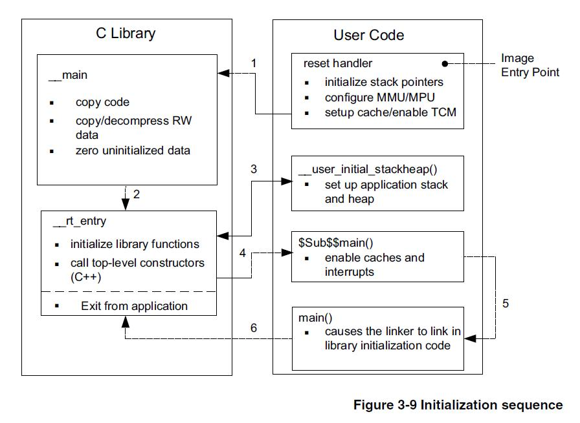
RVDS4.0 initialization sequence

Slide 53
1, 环境.
这里介绍VC0882项目环境修改的内容. 大的方便是说为了一个新项目准备环境需要做哪些事情, 具体还是以arm为主, 兼顾其它(FPGA稳定性等).
882项目从之前830项目的arm926ej-s升级到Cortex-A8, 为了支持Cortex-A8, 同时开发工具从rvds3.0升级到rvds4.0, 又由于rvds4.0只支持Realview ICE, 所以debugger从multiICE, jlink升级到RealviewICE.
这里主要说软件的修改, panda_os, mini_env.
semihost对于环境升级调试的帮助.
ICE和rvdebugger已经在上次的介绍用介绍了.
3, 除了上述应用外, 如果项目更换了新的arm处理器, 环境部分需要做些修改. 这里以882为例说明. 见"00:39 2010-7-2". "15:39 2010-2-4"

Slide 54
Emi bootloader

Slide 55
Cortex-A features
结合VC0882 Cortex-A8 test plan
Notes:
结合VC0882 Cortex-A8 test plan
加粗和下划线的属于test plan内容.

Slide 56
Cortex-A8 block diagram
ICE
Coresight
trace
remap
memory
Notes:
D:\VC0882\document\arm\Cortex-a8\DDI0344J_cortex_a8_r3p2_trm.pdf p38
Coresight部分在arm debug tool里面详细说明.

Slide 57
cortex-a8 ecosystem
ISA(armv7), 支持thumb-2, thumbEE, NEON.
ARM core(cortex-a8): 13级双发射整数流水线, L2cache, 64/128 bit AXI bus.
  Cortex-A8在AXI上的行为
SOC: 支持GPU(OpenGL, OpenVG).
Coresight: 新的调试架构.
对OS的支持

Slide 58
Cortex-A
Instruction set
Memory
Interrupt
Debug (Coresight)
Clock, reset, power
Security: Trust Zone
Multi-core(A5, A7, A9, A15)
Notes:
这次是完全从arm内部说一说Cortex-A8相比arm9, arm11, 都有哪些改进. 包括但不限于Cortex-A8.
包括指令集的变化, mmu, cache的变化. Cortex-A8新增的irq, Cortex-A8新增的其它功能, Cortex-A8如何利用AMBA协议的新feature.

Slide 59
Instruction set
Arm, thumb, thumb2
  每次arm架构变化都会多出一些指令
  位操作命令.
  Memory barrier命令: isb, dsb
Thumb2-EE
  加入解释性语言和脚本语言的速度
NEON and vfp3
  NEON相当于半个独立的dsp
  比之前arm指令集里面的多媒体指令功能更丰富
  如果只想加速浮点运算可以只用vfp3, 不配置NEON.
    Cortex-A8没法选择, 固定用NEON
    NVidia Tegra2没有NEON, 据说请arm专门为其做flash优化.
  NEON openmax demo
Notes:
Isb, dsb这里要详细解释含义.

Slide 60
pipeline
Pipeline (Cortex-A8)
  integer 13 stages
  neon 10 stages
  L2 cache 8 stages
In-order and Out-of-order (Cortex-A8)
  integer是顺序执行的(A9可以乱序)
  neon可以乱序
Multi issue
  Cortex-A8双发射
  Cortex-A15三发射, 乱序发射

Slide 61
Branch prediction
  预测错误的跳转会造成流水线flush, 这样会有13cycle的penelty. 打开对于循环性能的提升很大(VC0882 memcpy test 和 bootloader仿真都有证明).
  如果打开了分支预测, 就不能通过跳转来flush pipeline. 需要使用pipeline flush或isb.
不建议使用FCSE, 推荐ASID方式

Slide 62
Memory--cache
Cache基本原理
Cache sram
  VC0882 cache 验证: memcpy
Max 7 level
  一套代码, 可以做多级cache的一致性操作.
  没有提供类似arm926ej-s中的一条指令清dcache的命令.
L1 cache Harvard
  i$, d$, tlb
  Cortex-A8: 16k或32k, 4路组相联.
L2 cache unified. 可以选择有无.
  Cortex-A8: 128k to 1M, 8路组相联. L1 dcache与L2 dcache无关, 但L1 icache是L2 icache的子集
  NEON默认走L2 cache. 如果希望用L1 cache需要单独设置cp15.
Cache maintenance
  不支持单独的invalidate? \todo check.
  代价
  Point of coherence, Point of unification (next page)
Cache fill使用AXI wrap操作: critical word first.
L1 icache是VIPT, L1 dcache和L2 cache是PIPT----PIPT避免page coloring.
Cache timing: L1 cache与cpu同频, L2 cache 1/3 cpu频率(VC0882情况).
on/off sequence

Slide 63
PoC and PoU
The points to which a cache maintenance operation can be defined differ depending on whether the operation is by MVA or by set/way:
For set/way operations, and for All (entire cache) operations, the point is defined to be to the next level of caching.
For MVA operations, two conceptual points are defined:
Point of coherency (POC)
For a particular MVA, the POC is the point at which all agents that can access memory are guaranteed to see the same copy of a memory location. In many cases, this is effectively the main system memory, although the architecture does not prohibit the implementation of caches beyond the POC that have no effect on the coherence between memory system agents.
Point of unification (POU)
The PoU for a processor is the point by which the instruction and data caches and the translation table walks of that processor are guaranteed to see the same copy of a memory location. In many cases, the point of unification is the point in a uniprocessor memory system by which the instruction and data caches and the translation table walks have merged.
The PoU for an Inner Shareable shareability domain is the point by which the instruction and data caches and the translation table walks of all the processors in that Inner Shareable shareability domain are guaranteed to see the same copy of a memory location. Defining this point permits self-modifying code to ensure future instruction fetches are associated with the modified version of the code by using the standard correctness policy of:
1. clean data cache entry by address
2. invalidate instruction cache entry by address.
The PoU also enables a uniprocessor system which does not implement the
Multiprocessing Extensions to use the clean data cache entry operation to ensure that all writes to the translation tables are visible to the translation table walk hardware.

Slide 64
Memory--MMU
Mmu基本原理: 页表. Tlb.
add 16MBytes super section. Remove 1k tiny page. 使用更大的section能改善tlb命中率.
  Supersections Consist of 16MB blocks of memory.
  Sections Consist of 1MB blocks of memory.
  Large pages Consist of 64KB blocks of memory.
  Small pages Consist of 4KB blocks of memory.
strongly-ordered, device, normal
  解释三个属性的含义. 与原来CB的关系.
  kongyingqi就因为这个属性发现了一个IC bug: 配寄存器的时候没有配完就返回ok了.
  26个Outstanding transactions
XN, 表示这个区域不能被预取或执行:
  Any region of memory that is read-sensitive must be marked as Execute Never, to avoid the possibility of a speculative prefetch accessing the memory region. For example, any memory region that corresponds to a read-sensitive peripheral must be marked as Execute Never.
nG: =0表示是OS kernel空间, =1表示是进程空间, for ASID.
Inner and Outer Sharable: 多核才有意义, 略过.
Ttb:两个ttb
on/off sequence: 地址不能跳变.

Slide 65
MMU页表
1级页表和2级页表
Tlb与页表不同: tlb不分级.
\todo 贴一份完整mmu属性

Slide 66
Address extension(A15): 访问超过4G的地址空间.

Slide 67
Interrupt
PLE的DMAIRQ中断
PLE的DMAEXTERRIRQ中断
PLE的DMASIRQ中断
Performance Monitor中断

Slide 68
Debug
Debug register
Coresight validation
Lock accesss
  需要解锁才能访问调试寄存器
  setreg @CS_LOCKACCESS=0xC5ACCE55

Slide 69
Clock, reset, power
arm cpu clk和AXI clk之间什么关系? 整数倍
arm reset: 共有5个reset, 包括单独reset debug logic, 其它logic, neon, 详见cortex-a8 trm p363.
882设计简化为可以选择reset cpu时是否reset debug logic.
power control: 882中A8是一个power domain. 只能通过是否给clock控制功耗. neon, vfp, etm.
wfi and power control.
  wfi唤醒与屏蔽irq无关.

Slide 70
Security: Trust Zone

Slide 71
Multi-Core
一个SCU下面支持4个Core
借助AMBA4的CCI (cache coherence interconnect)可以支持多余一个的SCU. 针对Cortex-A15的多核.

Slide 72
其他需要注意的
11, cp15里面其它需要注意的寄存器
1), "3.2.26 c1, Auxiliary Control Register"里面有一些高级控制选项.
(1), "speculative accesses"? AXI
2), "c12, Interrupt Status Register". fiq, irq, external abort.
3), "c2, Translation Table Base Control Register"
[5] PD1 Specifies occurrence of a translation table walk on a TLB miss when using Translation Table Base
Register 1. When translation table walk is disabled, a section translation fault occurs instead on a TLB miss:
0 = The processor performs a translation table walk on a TLB miss, with secure or nonsecure privilege appropriate to the current Secure or Nonsecure state. This is the reset value.
1 = The processor does not perform a translation table walk. If a TLB miss occurs with Translation Table Base Register 1 in use, the processor returns a section translation fault.
[4] PD0 Specifies occurrence of a translation table walk on a TLB miss when using Translation Table Base Register 0. When translation table walk is disabled, a section translation fault occurs instead on a TLB miss:
0 = The processor performs a translation table walk on a TLB miss, with secure or nonsecure privilege appropriate to the current Secure or Nonsecure state. This is the reset value.
1 = The processor does not perform a translation table walk. If a TLB miss occurs with Translation Table Base Register 0 in use, the processor returns a section translation fault.
[3] - Reserved. UNP, SBZ.
[2:0] N Specifies the boundary size of Translation Table Base Register 0:
b000 = 16KB, reset value
b001 = 8KB
b010 = 4KB
b011 = 2KB
b100 = 1KB
b101 = 512B
b110 = 256B
b111 = 128B.
4), 分析系统出错寄存器: DFSR, DFAR, I...

Slide 73
Arm异常与monitor异常对比
Exception offset | Exception that is vectored at that offset from:
 | Monitor exception base addressa | Base address for all other exceptions
0x00 | Not used | Not used
0x04 | Not used | Not used
0x08 | Secure | Monitor
0x0C | Prefetch | Abort
0x10 | Data | Abort
0x14 | Not used | Not used
0x18 | IRQ | (interrupt)
0x1C | FIQ | (fast

Slide 74
Arm coprocesssor tool
Read arm coprocessor register
D:\VC0882\document\arm\coprocessor_tool

Slide 75
Cs and jtag验证
\todo: 与VC0882(Cortex-A8) coresight, arm11 jtag验证相关部分留到arm验证部分详细说明.

Slide 76
Arm Cortex-A让人想起了Intel Pentium
0x413FC082
 | ARM | INTEL | MIPS
编号 | Cortex | Pentium
流水线 | 超标量 | 超标量 | 超标量?
多媒体指令 | NEON | MMX | ASE
数据宽度 | 64bit | 64bit
新一代指令压缩技术 | Thumb-2 |  | microMIPS
Thumb-2 architecture delivers a 30% reduction in code size while maintaining the same performance of 32-bit ARM code.
A code compression ISA that maintains 98% of MIPS32 performance while reducing code size by 35%, translating to significant silicon cost savings

Slide 77
Armv7与armv5差异
Armv7与armv5相比变化很大. 参ARM_ARM_7AR.
  大端小端变化(armv7, armv5), 见下页.
  不允许sp, pc作为通用寄存器使用,
  Multi load/store中不建议包含sp: The SP can be in the list in ARM code, but not in Thumb code. However, ARM instructions
  that include the SP in the list are deprecated.
  Armv7允许对normal memory非对齐访问
  Dataabort: 有precise/imprecise dataabort两种.
  cp15的寄存器实际数量都多了几倍, 从16个变为83个. 寄存器名字还是c0-c15. 新增功能用op2和CRm区分.
  the base restored Data Abort model: 发生dataabort后基址寄存器会恢复到dataabort前的值.

Slide 78
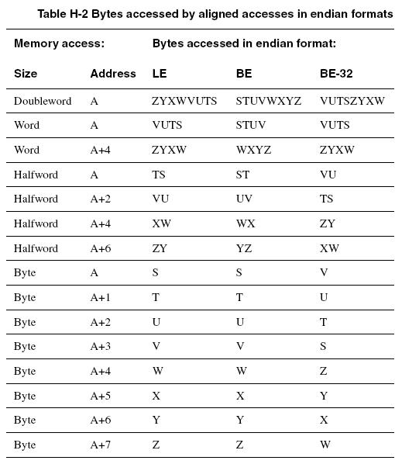
Endian: LE, BE, BE32

Slide 79
Armv7新feature
Thumb-2: 16, 32bit指令混合, 提高代码密度(同时也提高了cache命中率).
Thumb-EE: 加速解释型语言(java)和脚本运行执行速度.
NEON: 增强的多媒体指令集.
  10级流水线
  the Cortex-A8 processor can decode MPEG-4 VGA video (including dering, deblock filters and yuv2rgb) at 30frames/sec at 275 MHz, and H.264 video at 350 MHz.
  可以用于支持使用范围少的视频格式.
最多支持7级cache.
Android éclair(2.0)开始使用ThumbEE加速java执行, 根据0xdroid(http://code.google.com/p/0xdroid/issues/detail?id=56)数据, 性能提高1.7倍.

Slide 80
Cortex-a8
IEM

Slide 81
Cortex-a8/armv7对OS的支持
WinCE6支持TI OMAP3530, 没有使用Cortex-a8任何新feature.
Android从Eclaire开始对Cortex-a8新feature有很好的支持. Java性能提高, 支持Flash 10播放(之前arm9是flash lite3).
Ubuntu对cortex-a8支持也很好. Utuntu支持的第一个armv7是Marvell的armv7处理器(不是cortex-a8).

Slide 82
Arm Powered SOC
国内外基于Arm架构的热门SOC对比(rk2918, amlogic, via, renses, qualcomm, ti, samsung).

Slide 83
reference
Cortex-A8 TRM:
  D:\VC0882\document\arm\Cortex-a8\DDI0344J_cortex_a8_r3p2_trm.pdf
ARM V7-AR ARM:
  D:\VC0882\document\arm\Cortex-a8\DDI0406B_arm_architecture_reference_manual.pdf
Zhangjian Arm工作笔记
  \\10.0.2.36\sqmshare\share\zhangjian\log200920102011_arm_vimicro.txt
  这个文档只是笔记, 没有整理. 索引见” 17:38 2011-12-12”.
VC0882项目早期的arm介绍:
  D:\VC0882\document\VC0882环境和Cortex-a8介绍.ppt
  D:\VC0882\document\VC0882 environment freshman guide.doc

